Slide 1
第五章 直流-直流变换器

Slide 2
主要内容
降压变换器、升压变换器的拓扑结构、工作原理；
复合斩波电路和多相多重斩波电路。

Slide 3
5.1 引 言
直流-直流变换器是将直流电变换成可调的直流电，也称为直流斩波器，通过对电力电子器件的通断控制，将直流电压断续地加到负载上，通过改变占空比改变输出电压平均值。
直流斩波器主要有如下几种基本型式：
1. 降压变换器(Buck Converter)
2. 升压变换器(Boost Converter)
3. 降压-升压变换器(Buck- Boost Converter)
4. 库克变换器 (Cuk Converter)
5. 全桥式直流斩波器(Full Bridge Converter)

Slide 4
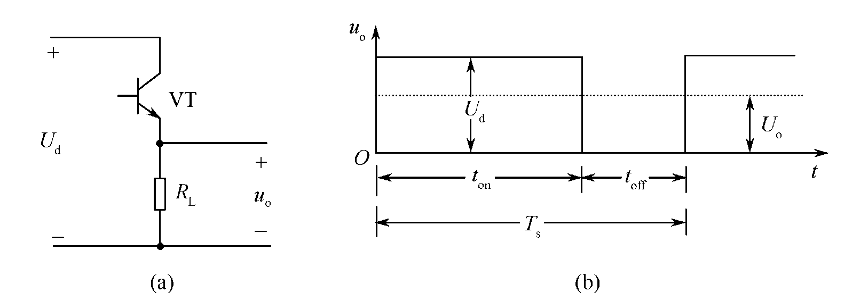
基本直流斩波器
直流斩波器输出电压波形
直流斩波器基本电路
全控型开关管！
若为晶闸管，须有强迫关断电路。
基本的直流斩波器和它的输出波形

Slide 5
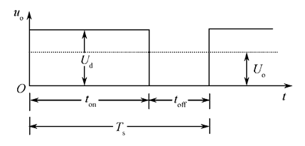

输出电压平均值为U_{o} ：

Slide 6
改变负载端输出电压有2种调制方法：
此种方式应用最多
1.开关周期T_{s}保持不变，改变开关管导通时间t_{on}。也称为脉冲宽度调制(PWM)。
2.开关管导通时间t_{on}保持不变，改变开关周期T_{s} 。也称为脉冲频率调制(PFM)。

Slide 7
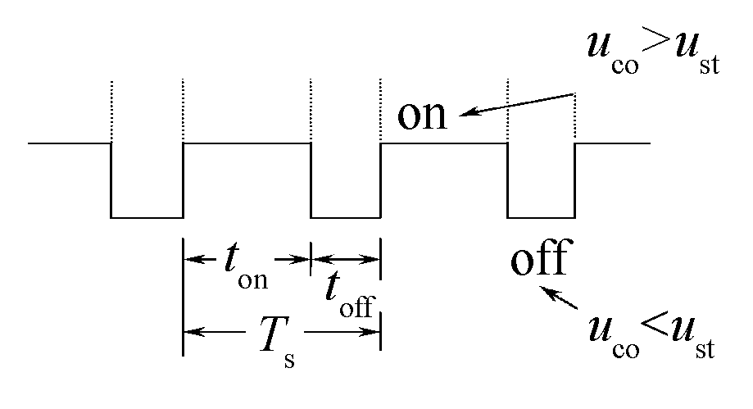
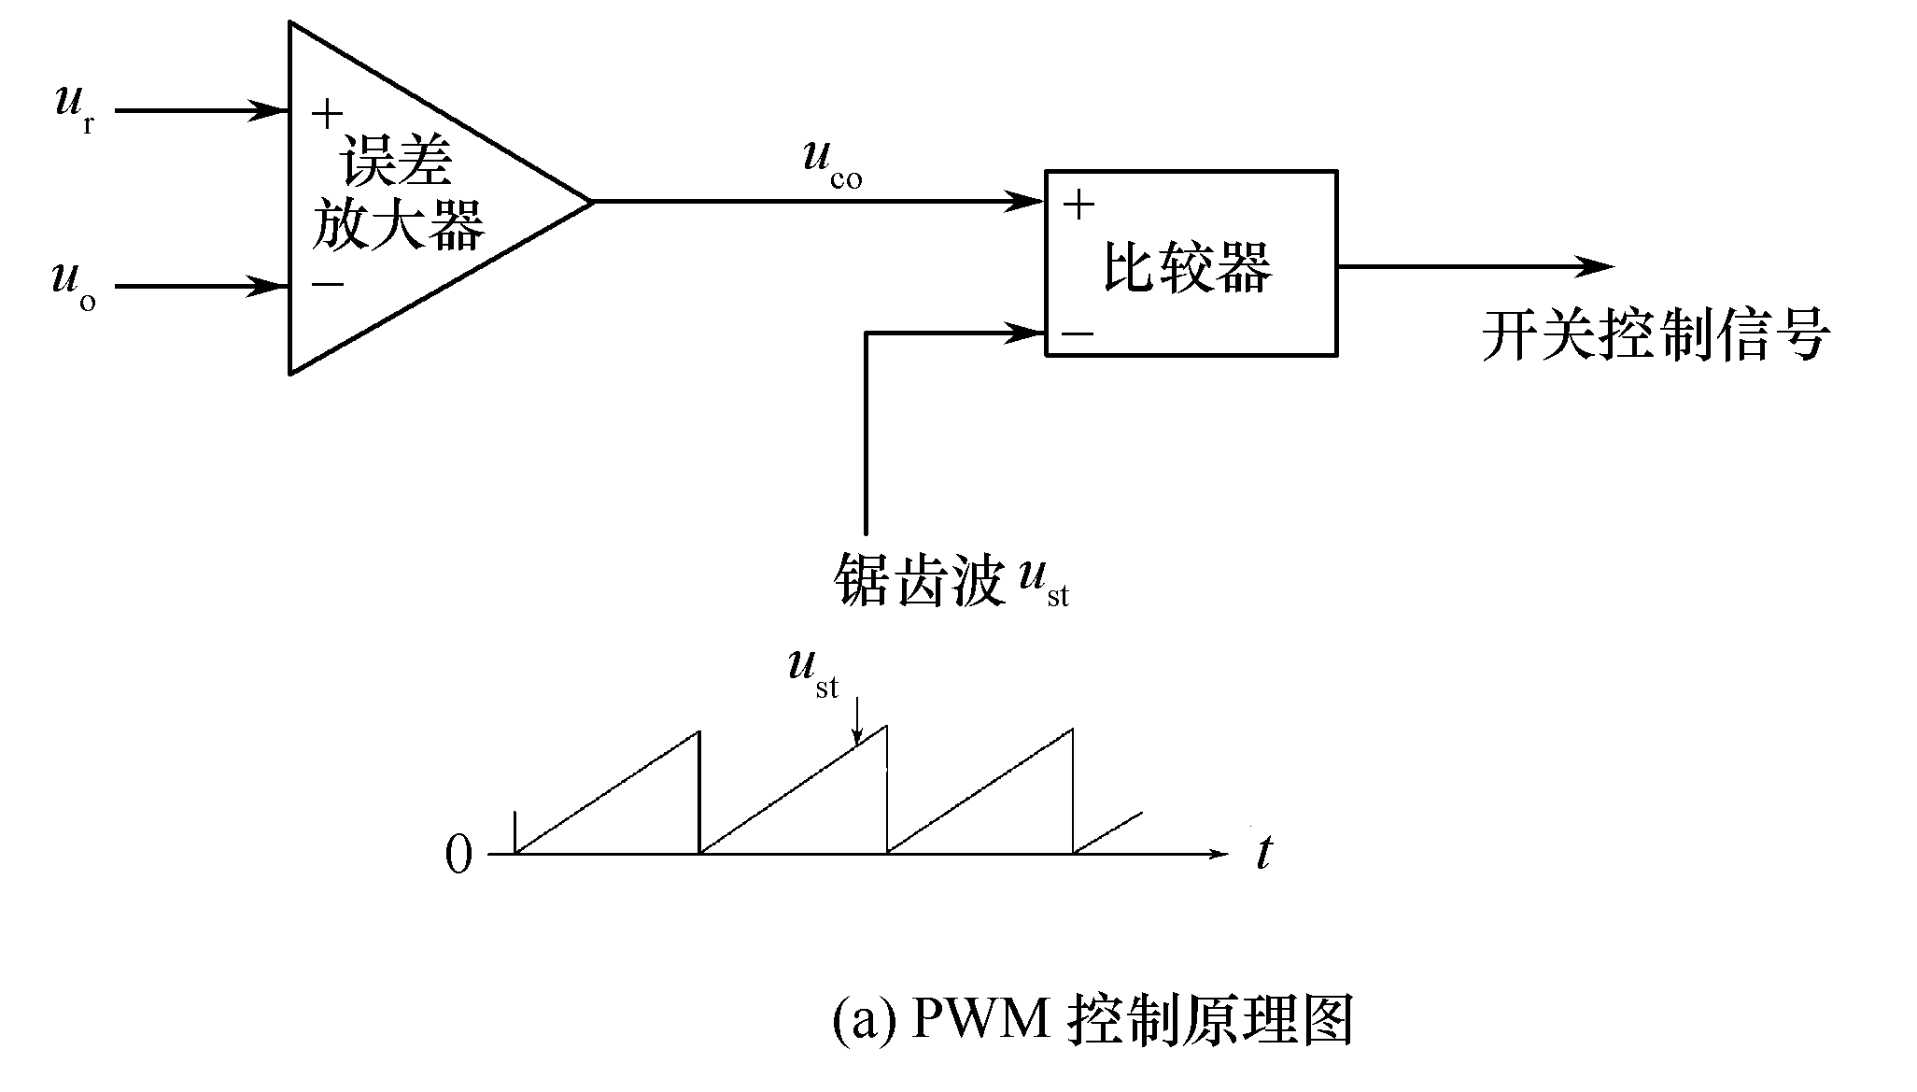
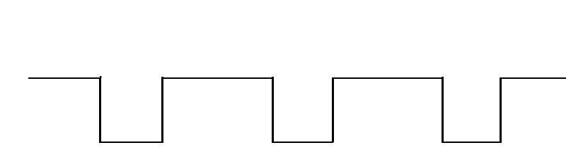
加驱动电路后控制VT通断
与开关控制信号形状相同但功率变大了
输出电压波形
图(a)是脉宽调制方式的控制原理图。给定电压与实际输出电压经误差放大器得到控制信号u_{co}，与锯齿波信号比较得到开关控制信号，控制开关管，得到期望的输出电压。

Slide 8
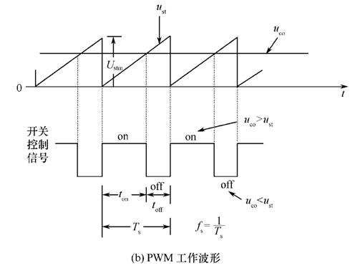
PWM控制规律：
当u_{co}>u_{st}，输出为高；
当u_{co}<u_{st} , 输出为低。
锯齿波的频率决定了变换器的开关频率。一般选择开关频率在几千赫兹到几百千赫之间。
按照控制电压和锯齿波幅值的关系，开关占空比D可以表示成：
载波信号
控制信号
开关控制信号
脉宽调制的波形

Slide 9
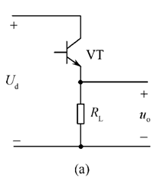
直流斩波器在实际应用中的问题
在实际应用中，有如下问题：
实际的负载应该是感性的。即使是阻性负载，也有线路电感，那么图(a)的电路存在什么问题?

Slide 10
采用图(b)的电路，则电感中储存的电能可以通过二极管续流释放给负载。
释放电感中的能量
能量释放回路

Slide 11
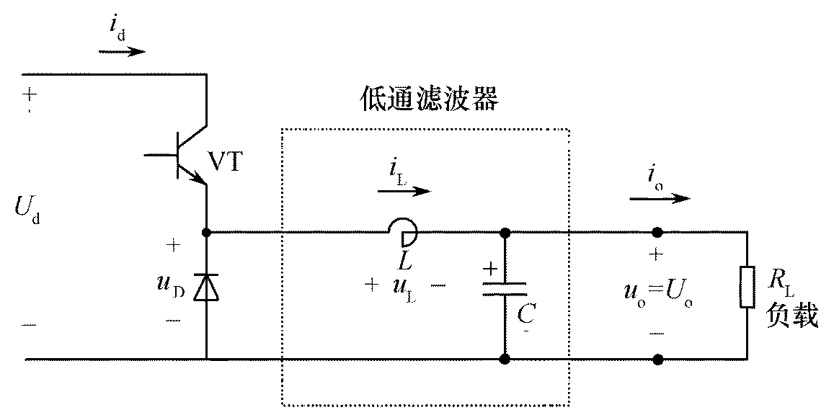
5.2 降压变换器

Slide 12
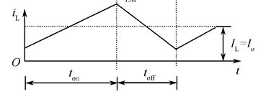
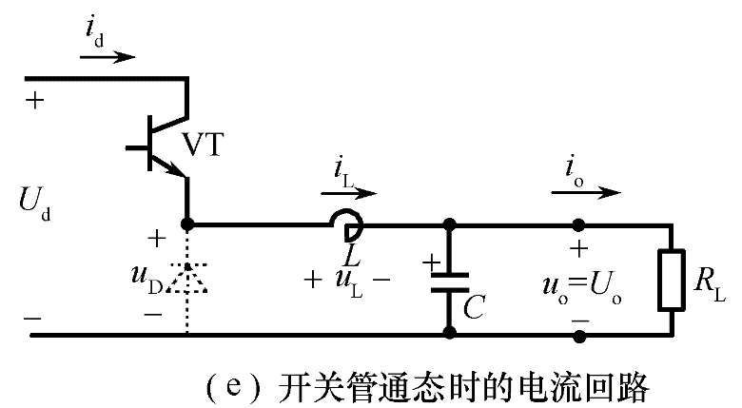
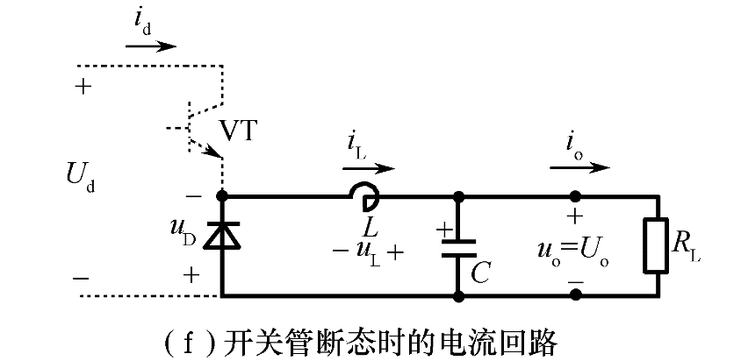
5.2.1 电流连续模式时的工作情况
假定输出滤波电容足够大以确保输出电压恒定。在开关管导通期间，二极管反偏，有电感电压u_{L}=U_{d}-U_{o}，电感电流线性增加；当开关管关断时，电感电压使二极管导通，i_{L}经二极管续流，u_{L}= -U_{o}，电感电流线性下降。
导通回路
电感电流波形
关断回路

Slide 13
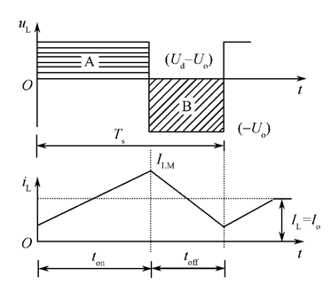
稳态时，电感电压在一个周期内的积分为零，
输出电压：
因此，在电感电流连续模式时，当输入电压U_{d}不变时，输出电压U_{o}随占空比而线性改变，而与电路其他参数无关。

Slide 14
忽略电路所有元件的能量损耗，则
故有
在电流连续模式下，降压变换器相当于一个直流变压器，通过控制开关管的占空比，可以得到要求的直流电压。
输入电流平均值I_{d}与输出电流I_{o}是变比的关系，但当开关管断开时，输入电流从峰值跳变到0，输入电源会有较大的谐波，因此，在电源输入端加入滤波器消除电流谐波。

Slide 15
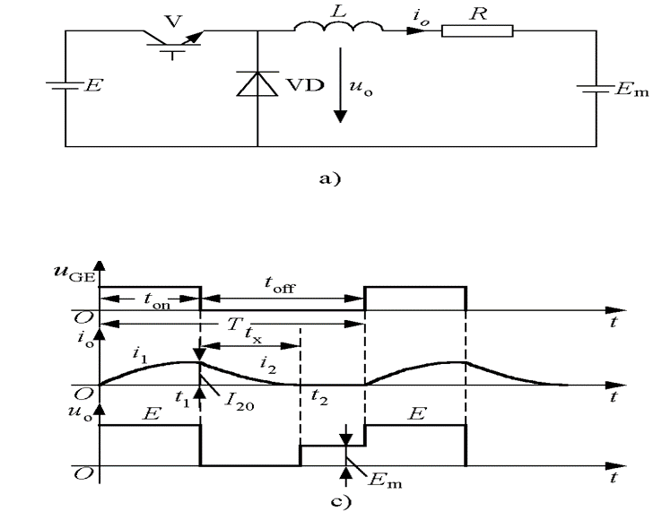
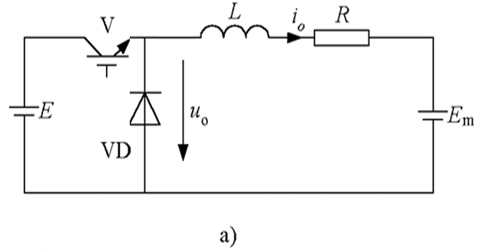
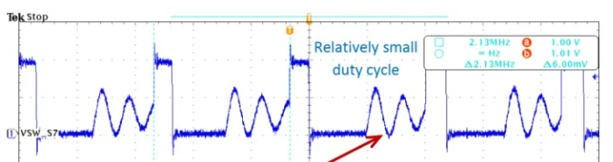
5.2.2 电流断续模式时的工作情况
☞电流断续时，
降压斩波电路的原理图及波形
a）电路图 c）电流断续时的波形
U_{o}=E_{m}
一般不希望出现电流断续的情况！断续是否存在好处？

Slide 16
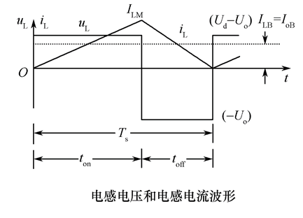
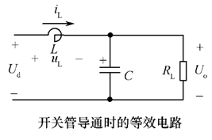
5.2.3 电流连续和断续模式的边界
下图给出了在电感电流临界连续的情况下u_{L}和i_{L}的波形。在临界连续的情况下，在断态时间结束时电感电流i_{L}降为0。
由开关管导通期间的等效电路图可得
故，在电流临界连续时有
电感电流为0

Slide 17
在U_{o}不变时关系曲线呢？
在U_{d}不变时
根据上式给出右图所示的临界电流与占空比的关系曲线。
因此，如果输出电流平均值I_{o}比上式所给的I_{oB}小，则工作在电流断续模式下。在D=0.5时，临界电流最大。
电流连续和
断续临界线
电感电流
断续区

Slide 18
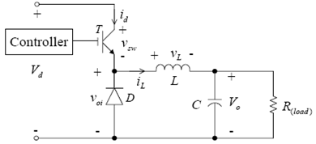
例题
Consider the buck converter with controller shown in the following Figure. Assume that the dc input voltage Vd=100V, switching frequency fsw=1000Hz, L=10mH, load resistance RL(load)=50Ω, output voltage Vo=40V, and the duty cycle D is adjusted by the controller to keep the output voltage constant. Answer the following questions.
The load resistor RL(load) is decreased to 10Ω. The duty cycle is still adjusted to keep the output voltage constant.
Calculate the boundary current I_{LB}
Determine the operating mode of the converter

Slide 19
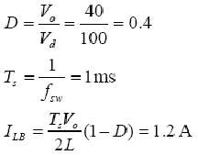

(1)计算电感边界电流I_{LB}
(2) 确定运行模式（非连续）

Slide 20
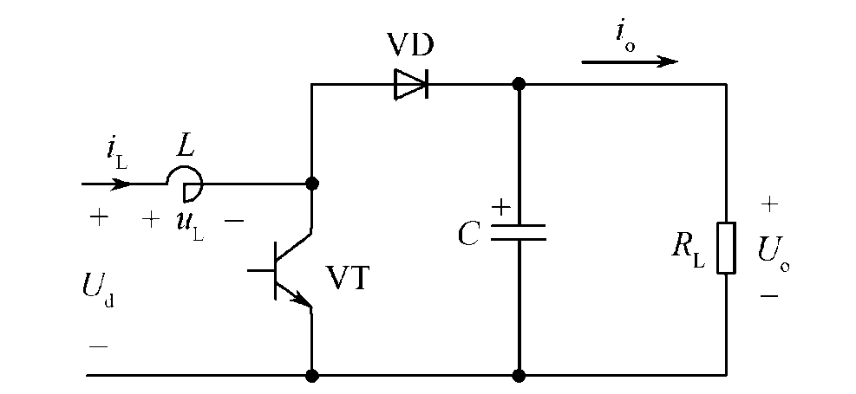
5.3 升压变换器

Slide 21
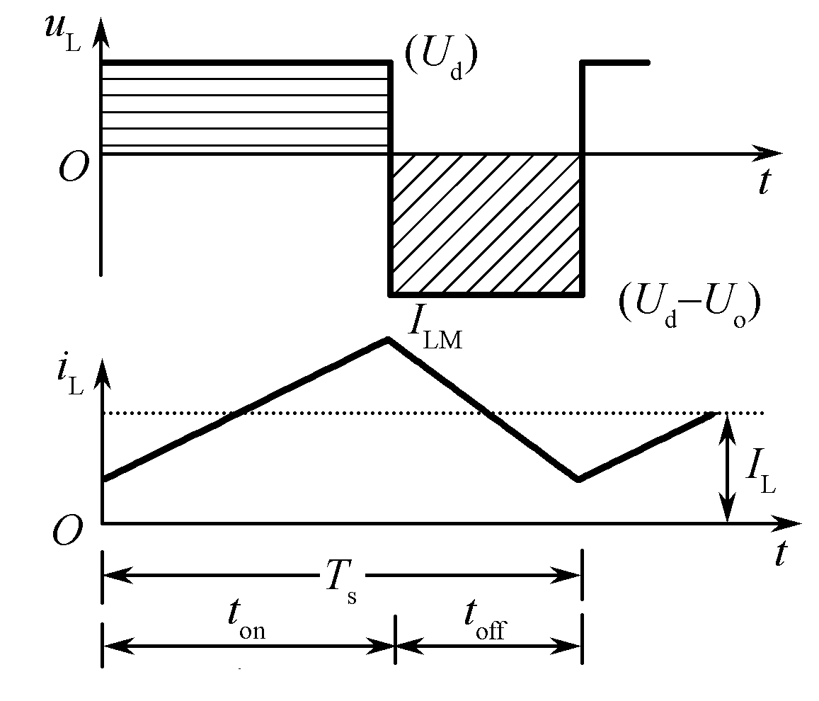
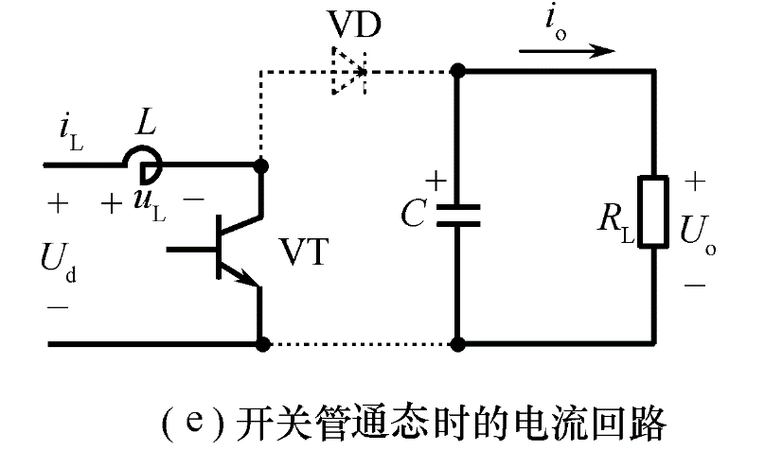
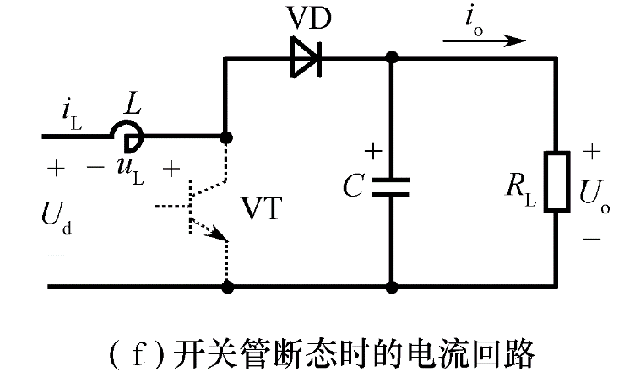
升压变换器也称为Boost变换器。其输出电压总是高于输入电压。
当开关管导通时，二极管反向偏置不导通，电感电流上升。
当开关管断开时，二极管导通，电感电流下降。
在下面的稳态分析中，输出端的滤波电容器被假定为足够大以确保输出电压保持恒定，即u_{o}= U_{o}。

Slide 22
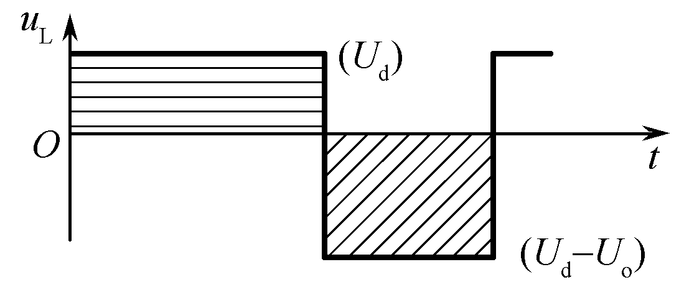
5.3.1 电流连续模式时的工作情况
在稳态时，电感电压在一个周期内的积分是 0，
上式的两边除以T_{s}，得：
假设电路没有损耗，则P_{d}=P_{o}，
升压变换器工作过程 (i_{L}连续)

Slide 23

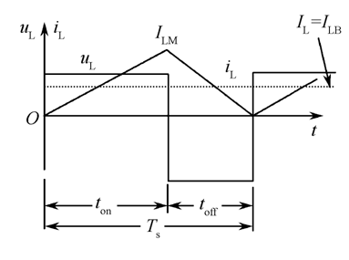
5.3.2 电流连续和断续模式的边界
在开关管导通期间，
在临界连续的情况下，在断开间隔结束时电感电流i_{L}降为0。因此有
保持输出电压平稳
电感电流为0

Slide 24
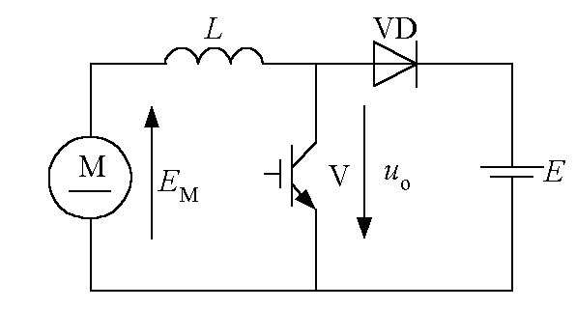
升压斩波电路能使输出电压高于电源电压的原因
一是L储能之后具有使电压泵升的作用
二是电容C可将输出电压保持住
■典型应用
◆一是用于直流电动机传动，二是用作单相功率因数校正（Power Factor Correction—PFC）电路，三是用于其他交直流电源中。
◆以用于直流电动机传动为例
☞在直流电动机再生制动时把电能回馈给直流电源。
a)
u
o
E
u
o
E
O
t
O
t
实际电感L值不可能为无穷大，因此也有电动机电枢电流连续和断续两种工作状态。
i
i
i
i
o
1
2
i
1
i
2
I
I
20
I
I
20
10
t
t
10
O
t
on
t
1
t
x
t
2
t
O
on
off
t
T
t
off
T
b)
c)
用于直流电动机回馈能量的升压斩波电路及其波形
a）电路图 b）电流连续时 c）电流断续时

Slide 25
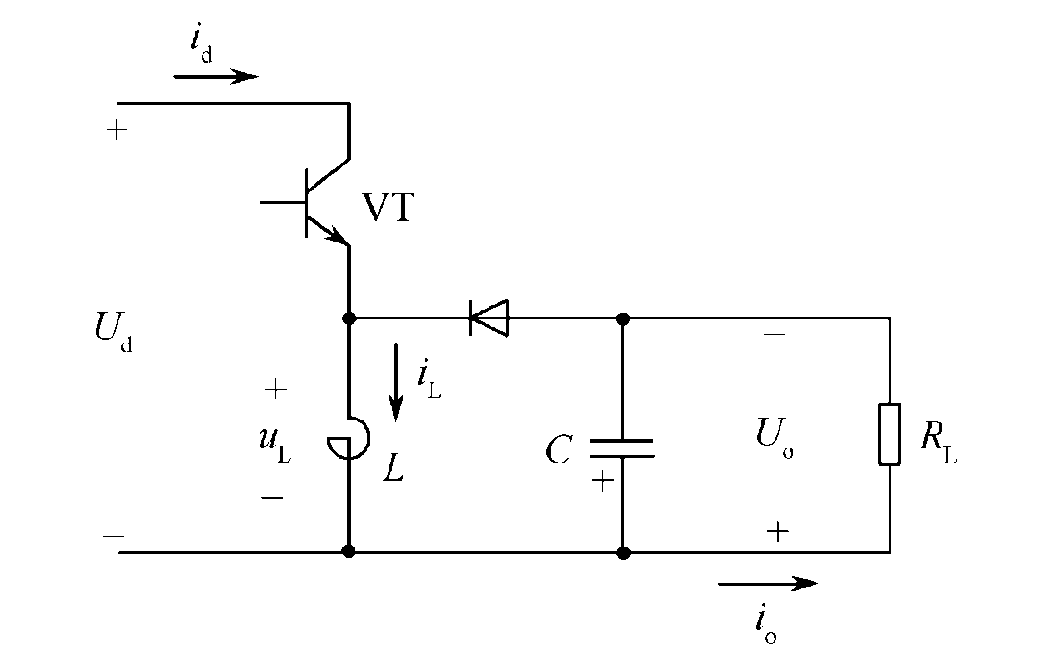
5.4 降压-升压变换器

Slide 26
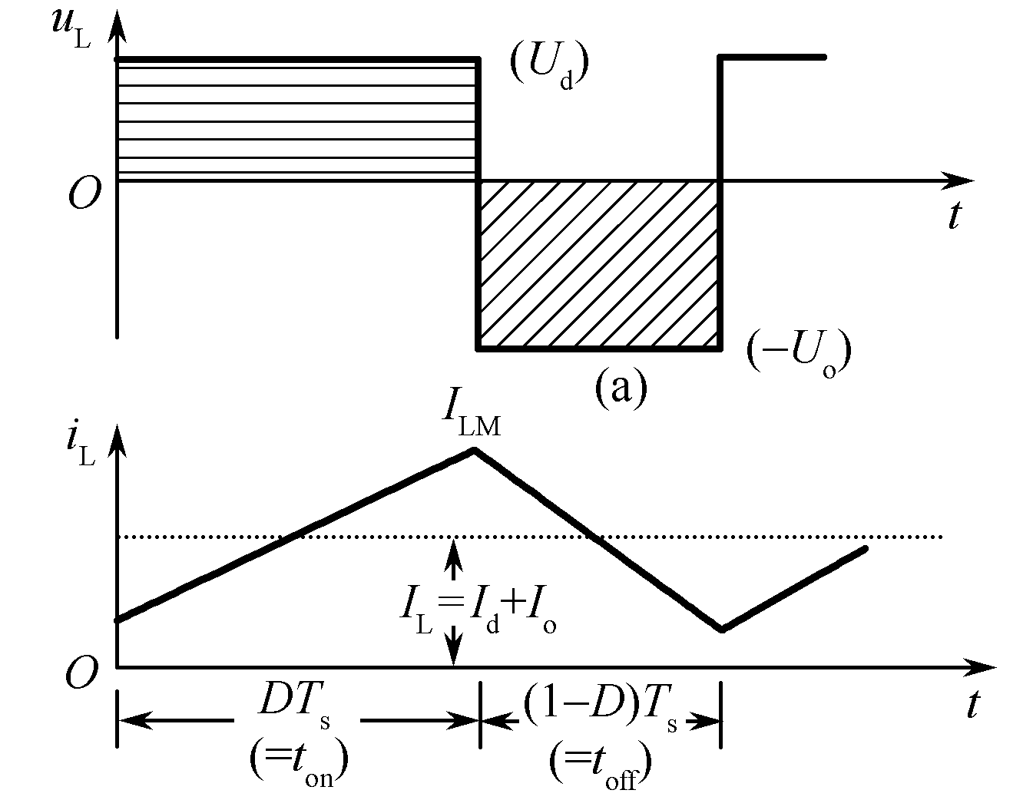
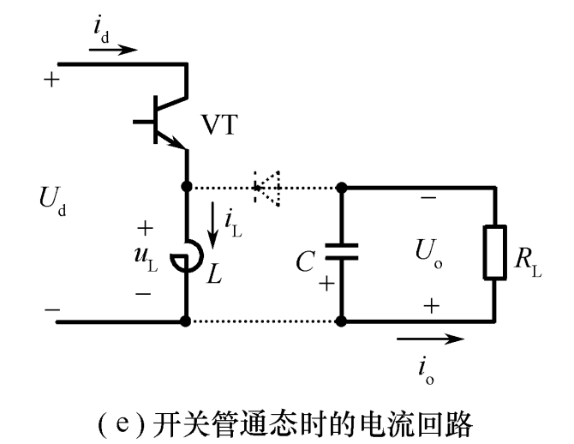
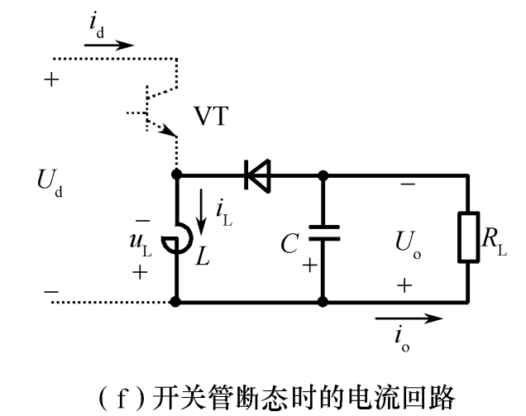
降压-升压变换器可以得到高于或低于输入电压的输出电压。
当开关管导通时，电源提供能量给电感，二极管反向偏置。
当开关管断开时，电感电压使二极管导通。
该变换器的输出电压是负的。
保持输出电压平稳
降压升压变换器工作过程演示

Slide 27
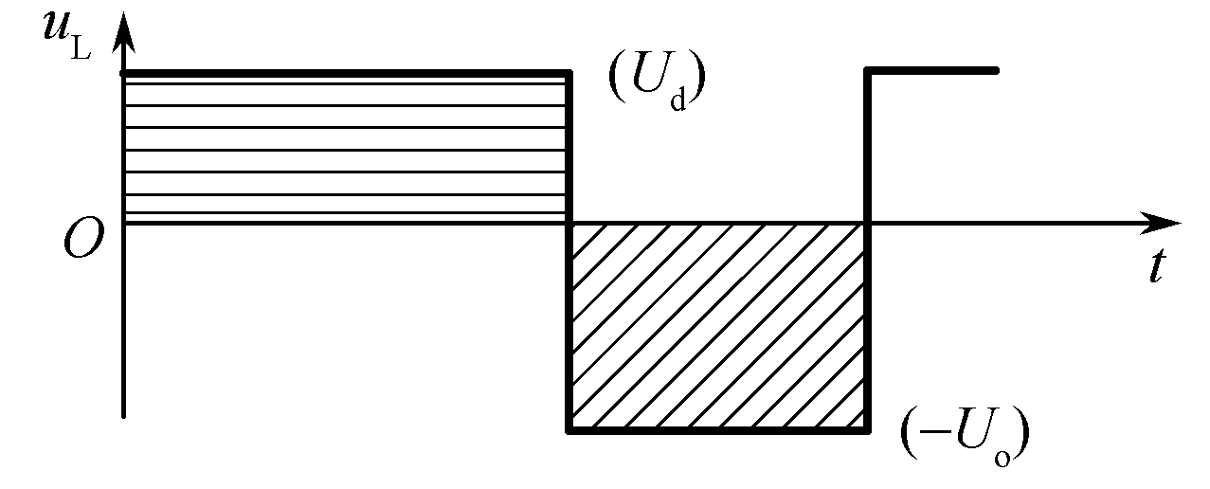
电流连续模式时的工作情况
电感电压在一个周期内的积分为0，因此有：
由上式可知，当占空比D大于0.5时，输出电压高于输入电压；当占空比D小于0.5时，输出电压低于输入电压，因此，改变占空比就可以得到期望的输出电压值。

Slide 28
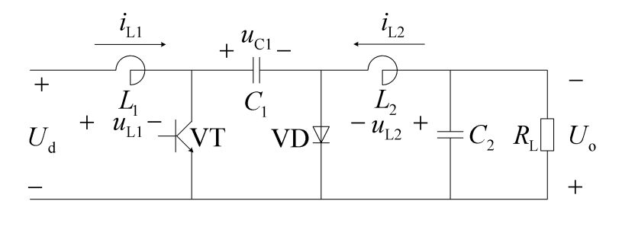
5.5 库克变换器

Slide 29
库克变换器是以发明者的名字命名的。与降压-升压变换器一样，库克变换器可以得到高于或低于输入电压的负极性可调输出电压。其电路如图所示，电容C₁的作用是储存从输入端来的能量并传递到输出端。 在稳定状态下，在一个周期内，电感的平均电压U_{L1}和U_{L2}都为零。由回路电压方程式有 U_{C1}是电源电压U_{d}和输出电压U_{o}之和，比U_{d}和U_{o}都要大。

Slide 30
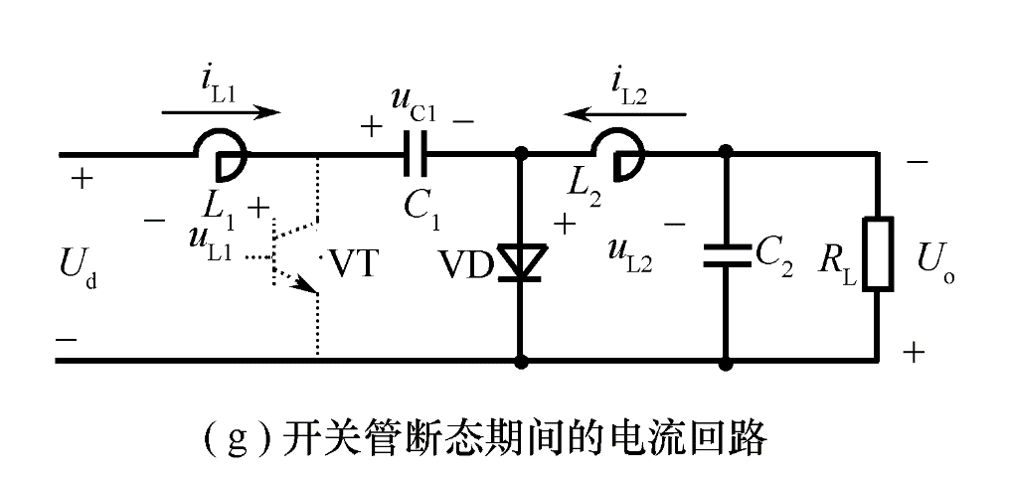
当VT断开时，输入电源U_{d}经L₁、C₁、VD形成回路，对C₁充电，电流为i_{L1}。其电压方程式
由于U_{C1}>U_{d}，电感L₁产生的电压为负，电流i_{L1}减小。
C₂和负载R_{L}与L₂、VD形成回路，
电流为i_{L2}。其电压方程式
输出电压为常数，因此电感电流 i_{L2}线性下降。

Slide 31
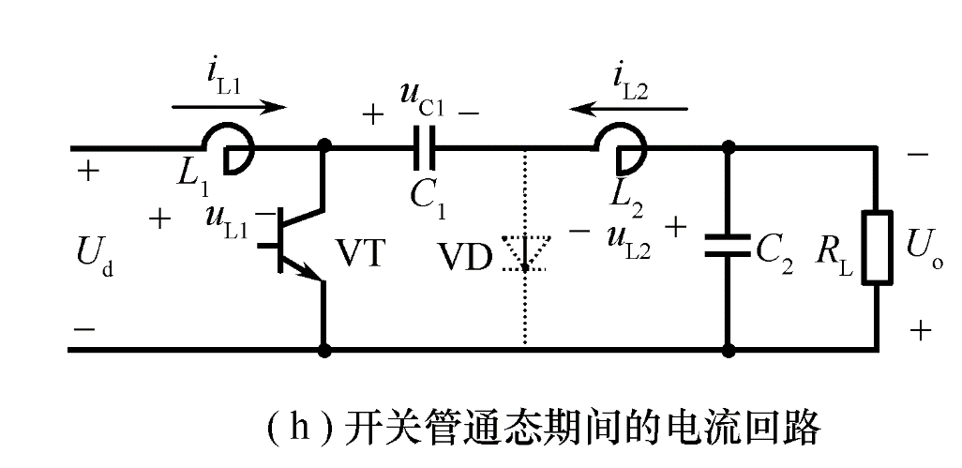
当VT导通时，在C₁的电压U_{C1}经VT使VD反向偏置而关断。输入电源U_{d}经L₁、VT形成回路，电流为i_{L1}，其电压方程式
输入电压为常数，i_{L1}线性上升。
C₂和负载R_{L}与L₂、C₁、VT形成回路，
电流为i_{L2}。其电压方程式
因为U_{C1}>U_{o}，因此，电感电流i_{L2}线性上升。

Slide 32
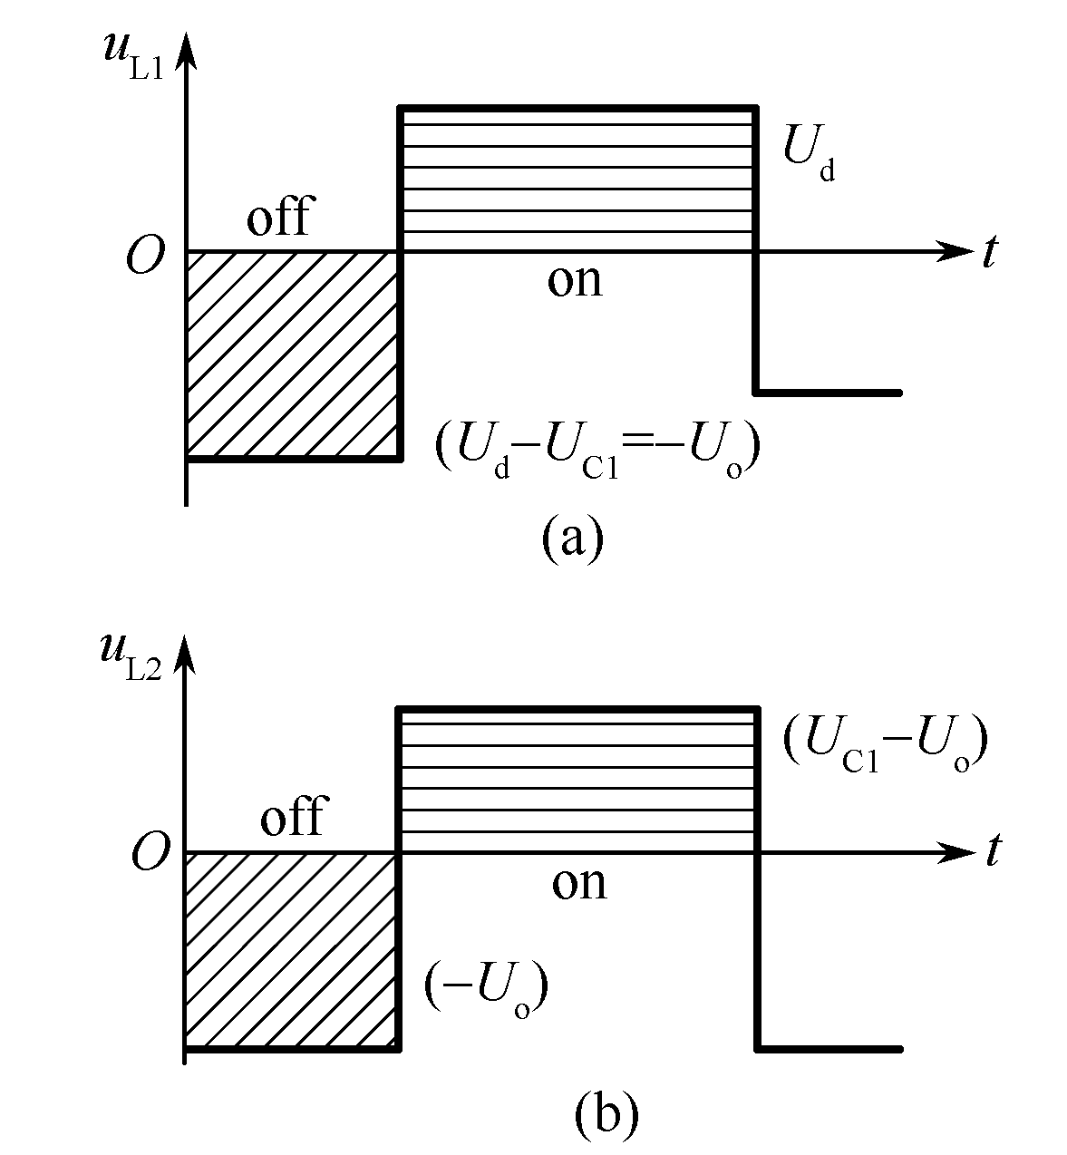
假设电感电流i_{L1}和i_{L2}是连续的，在稳定状态下，一个周期内的电感电压平均值为零，正负面积相等，则有
则由上述两式可得
改变占空比D就可以得到高于或低于输入电压的可调的直流电压。

Slide 33
由于输入电流和输出电流都流过电感，因此输入电流和输出电流波动很小，输入电流连续，相当于增加了输入滤波器；输出有电感，减少了输出电压纹波。
在输出端看，库克变换器开关管导通期间和断开期间的等效电路与降压变换器的等效电路是一样。

Slide 34
5.6 复合斩波电路和多相多重斩波电路
5.6.1 电流可逆斩波电路
5.6.2 桥式可逆斩波电路
5.6.3 多相多重斩波电路

Slide 35
5.6.1 电流可逆斩波电路
■概念
◆复合斩波电路：降压斩波电路和升压斩波电路组合构成。
◆多相多重斩波电路：相同结构的基本斩波电路组合构成。
■电流可逆斩波电路
◆斩波电路用于拖动直流电动机时，常要使电动机既可电动运行，又可再生制动，降压斩波电路能使电动机工作于第1象限，升压斩波电路能使电动机工作于第2象限。
◆电流可逆斩波电路：降压斩波电路与升压斩波电路组合，此电路电动机的电枢电流可正可负，但电压只能是一种极性，故其可工作于第1象限和第2象限。

Slide 36
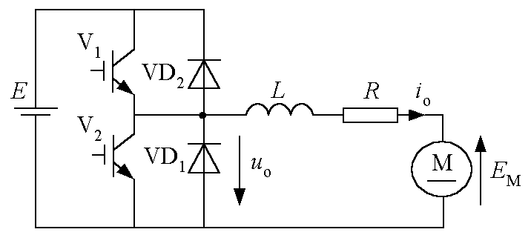
5.6.1 电流可逆斩波电路
◆电路结构

Slide 37
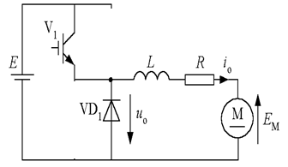
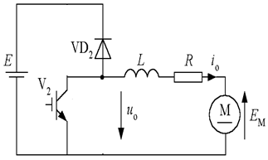
5.6.1 电流可逆斩波电路
☞V₁和VD₁构成降压斩波电路，电动机为电动运行，工作于第1象限。
☞V₂和VD₂构成升压斩波电路，电动机作再生制动运行，工作于第2象限。
☞必须防止V₁和V₂同时导通而导致电源短路。
☞两种工作情况：只作降压斩波器运行和只作升压斩波器运行。

Slide 38
◆工作过程
☞第3种工作方式：一个周期内交替地作为降压斩波电路和升压斩波电路工作。
☞第3种工作方式下，当一种斩波电路电流断续而为零时，使另一个斩波电路工作，让电流反方向流过，这样电动机电枢回路总有电流流过。
☞一个周期内，电流不断，响应很快。
a)
电流可逆斩波电路及其波形
a） 电路图 b） 波形

Slide 39
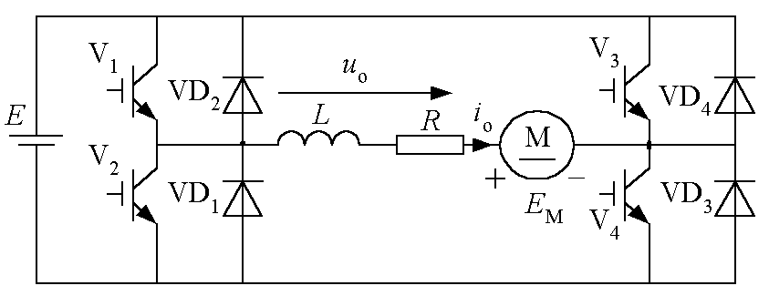
5.6.2 桥式可逆斩波电路
■桥式可逆斩波电路
◆将两个电流可逆斩波电路组合起来，分别向电动机提供正向和反向电压，使电动机可以4象限运行。
桥式可逆斩波电路

Slide 40
◆工作过程
☞V₄导通时， V₁、VD₁和V₂、VD₂等效等效为图5-7所示的电流可逆斩波电路，提供正电压，可使电动机工作于第1、2象限。
☞V₂导通时，V₃、VD₃和V₄、VD₄等效为又一组电流可逆斩波电路，向电动机提供负电压，可使电动机工作于第3、4象限。
桥式可逆斩波电路

Slide 41
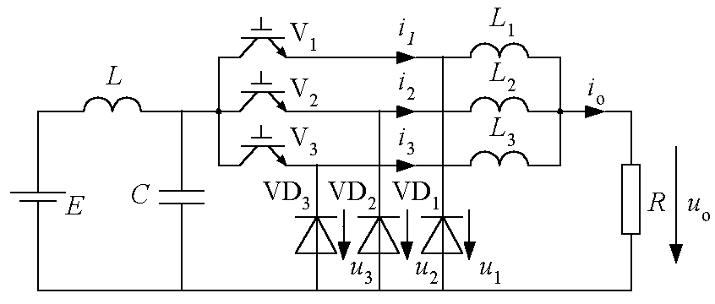
5.6.3 多相多重斩波电路
■多相多重斩波电路
◆是在电源和负载之间接入多个结构相同的基本斩波电路而构成的。
◆相数：一个控制周期中电源侧的电流脉波数。
◆重数：负载电流脉波数。
■3相3重降压斩波电路
◆电路及波形分析
☞相当于由3个降压斩波电路单元并联而成。
☞总输出电流为 3 个斩波电路单元输出电流之和，其平均值为单元输出电流平均值的3倍，脉动频率也为3倍。
☞总输出电流最大脉动率（电流脉动幅值与电流平均值之比）与相数的平方成反比，其总的输出电流脉动幅值变得很小，所需平波电抗器总重量大为减轻。
a)
1
u
O
t
2
u
O
t
3
u
O
t
o
i
O
t
1
i
O
t
2
O
t
i
3
O
t
i
o
O
b)
t
多相多重斩波电路及其波形
a）电路图 b）波形

Slide 42
☞当上述电路电源公用而负载为3个独立负载时，则为3相1重斩波电路，当电源为3个独立电源，向一个负载供电时，则为1相3重斩波电路。
☞电源电流的谐波分量比单个斩波电路时显著减小。
■多相多重斩波电路还具有备用功能，各斩波电路单元可互为备用，万一某一斩波单元发生故障，其余各单元可以继续运行，使得总体的可靠性提高。

Slide 43
5.7 直流开关电源的应用

Slide 44
直流斩波器主要应用在可调的直流电源和直流电动机驱动系统中。在直流电动机驱动系统中，一般不需加隔离变压器，因此前几节介绍的几种主要直流斩波器可以直接应用在电动机驱动系统中；而开关模式直流电源通常需要加入隔离变压器，直流开关电源常常需要满足下面的要求：
1．当输入电压和负载变化时，输出电压必须能在容差范围内保持不变或输出电压可调。
2．输出与输入之间需要电气隔离。
3．某些场合可能要求有多路输出电压，有些场合要求各输出间也要电气隔离。

Slide 45
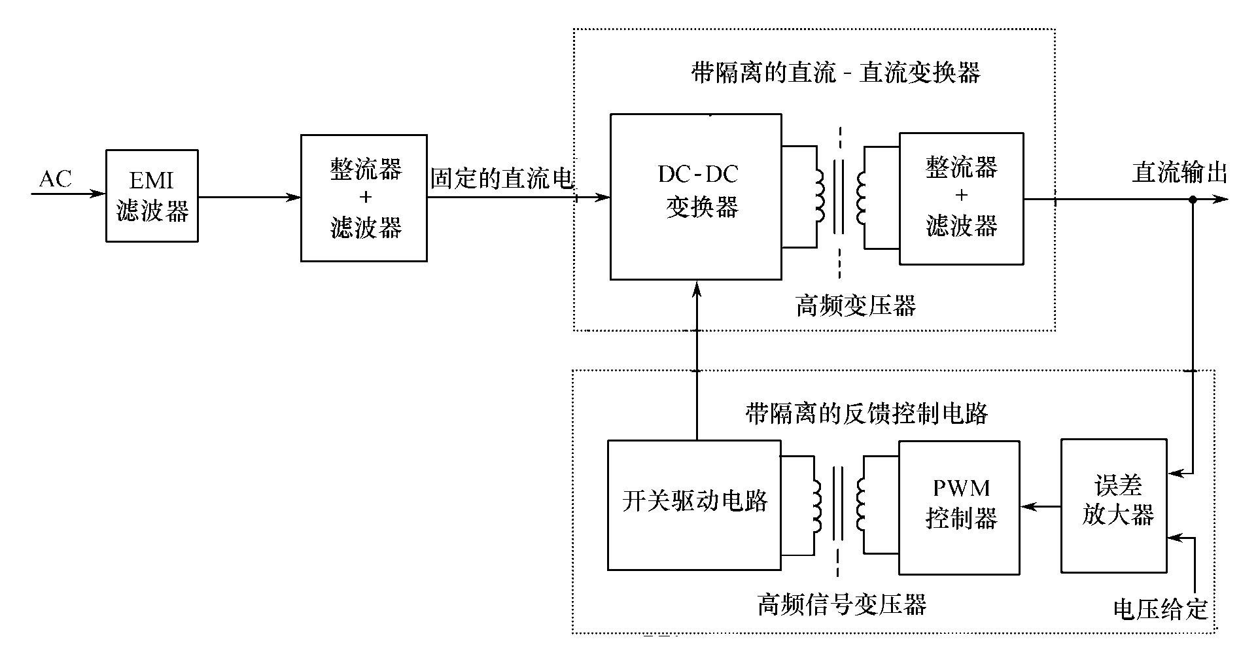
带有电气隔离的直流斩波器
输入交流电经二极管整流器可得固定的直流电压。在输入处用了一个抑制电磁干扰的滤波器来避免电磁干扰。直流斩波器把固定的直流电经脉宽调制变换成高频脉冲电压，然后通过高频变压器副边的整流和滤波电路得到直流电压U_{o}。
直流开关电源的组成框图

Slide 46
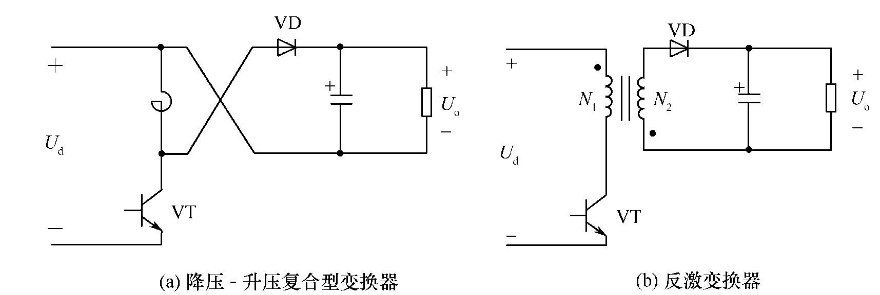
1. 反激变换器
反激变换器是由降压-升压变换器推演得到的，降压-升压变换器电路图(a)所示。用变压器代替电感线圈，采用图(b)所示的电路，就可以实现电气隔离。
输出电压的表达式为：

Slide 47
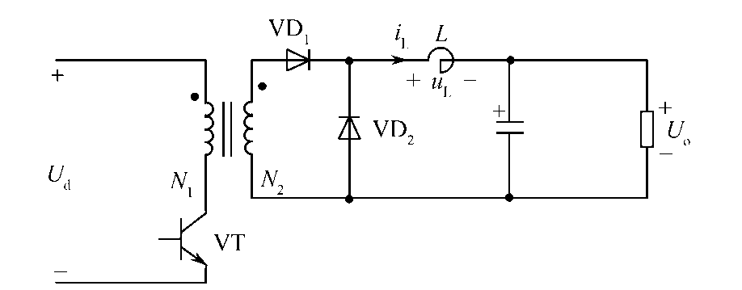
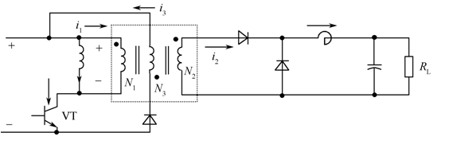
2. 正激变换器
正激变换器是由降压变换器推演得到的，下图给出了正激变换器电路。
其输出电压的表达式为：

Slide 48
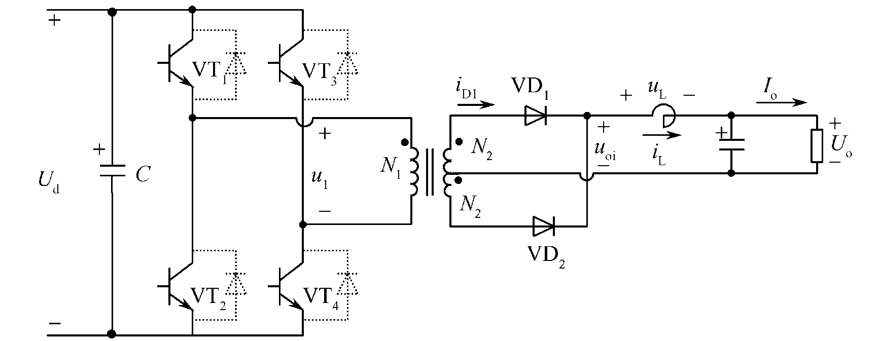
3. 全桥式变换器

Slide 49
小 结
本章讨论了几种主要型式的直流斩波器的拓扑结构。除了电流可逆与桥式可逆斩波器以外，其他变换器只能在电压-电流相平面的单象限运行，即功率只能单方向传递。全桥式直流斩波器可以在四个象限运行。

